Slide 1
সবাইকে স্বাগতম

Slide 2
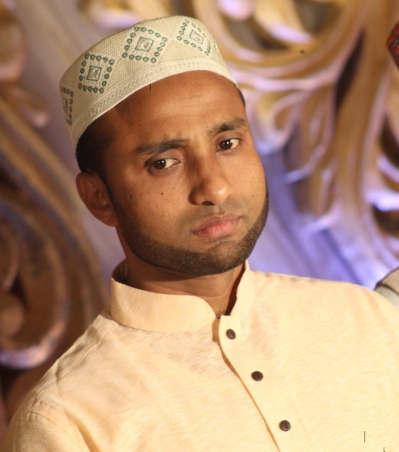
পরিচিতি
মুহাম্মদ আবদুল আলীম
সহকারী শিক্ষক
চরকানাই বহুমুখী উচ্চ বিদ্যালয়
পটিয়া, চট্টগ্রাম।
মোবাইল নং-০১৮৩৮-৯৩৭৭০৭
ই-মেইল: abdulalimctg001@gmail.com
শ্রেণি : সপ্তম শ্রেণি
শাখা : ক
বিষয় : ইসলাম ও নৈতিক শিক্ষা
সময় : ৪০ মিনিট

Slide 3
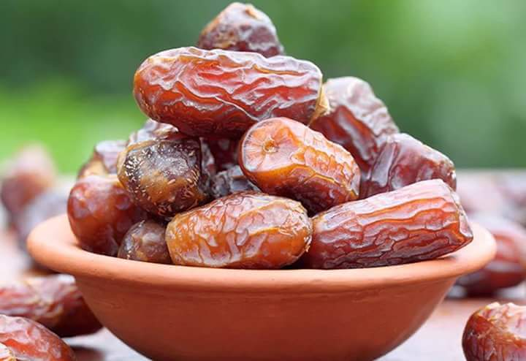
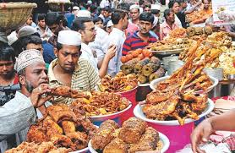
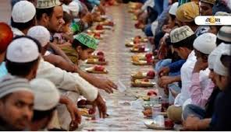
এগুলো কীসের ছবি ?
ইফতার কোন মাসে করি ?

Slide 4
সাওম বা রমজান মাসে করি

Slide 5
তাহলে আমাদের আজকের পাঠের বিষয় হলো-
দ্বিতীয় অধ্যায় পাঠ-৮, ৯
সাওম

Slide 6
এই পাঠ শেষে শিক্ষার্থীরা-
সাওমের ধারনা ও প্রকারভেদ বর্ণনা করতে পারবে।
সাওম মাকরূহ হওয়ার কারণ বর্ণনা করতে পারবে।
সাওমের কাযা ও কাফ্‌ফারা বর্ণনা করতে পারবে।

Slide 7
জেনে রাখি-
‘সাওম’ আরবি শব্দ।
‘সাওম’ অর্থ বিরত থাকা।
ইসলামি শরিয়তের পরিভাষায় সুবহে সাদিক থেকে সূর্যাস্ত পর্যন্ত
নিয়তের সাথে পানাহার ও ইন্দ্রিয় তৃপ্তি থেকে বিরত থাকাকে সাওম বা রোযা বলে।
রমজান মাসে রোযা পালন করা মুসলমানের উপর ফরজ।
রাসুলুল্লাহ (দ.) বলেছেন- “রোযা হচ্ছে ঢালস্বরূপ।” ( বুখারি )
আল্লাহ তায়ালা বলেন- “তোমাদের উপর সাওম ফরজ করা হয়েছে। যেমন ফরজ করা
হয়েছিল তোমাদের পূর্ববর্তীদের উপর। যেন তোমরা তাকওয়া অর্জন করতে পার ।”
(সূরা আল-বাকারা)
হাদিসে কুদসিতে আছে- ‘রোযা কেবল আমারই জন্য। আমি নিজেই এর প্রতিদান দেবো।’
‘সাহারি’ আরবি শব্দ। যা সাহারুন শব্দ থেকে উৎপত্তি লাভ করেছে। এর অর্থ ভোর,
প্রভাত।
রমযান মাসে রোযা পালনের উদ্দেশ্যে যে খাবার খাওয়া হয়, তাকে সাহারি বলে।
‘সাহারি’ খাওয়া সুন্নত।
‘ইফ্‌তার’ আরবি শব্দ। এর অর্ধ ভঙ্গ করা।
ইসলামি পরিভাষায় সূর্যাস্তের পর নিয়তের সাথে হালাল বস্তু পানাহারের মাধ্যমে রোযা
ভঙ্গ করাকে ইফ্‌তার বলে।
ইফ্‌তার করা সুন্নত।

Slide 8
৫। নফল রোযা।
১। ফরয রোযা।
২। ওয়াজিব রোযা।
৩। সুন্নত রোযা।
৪। মুস্তাহাব রোযা।
৬। মাক্‌রুহ রোযা।
রোযা ছয় প্রকার।

Slide 9
সাওম মাকরূহ হওয়ার কারণ-
সাওম মাকরূহ হওয়ার বিভিন্ন কারণ রয়েছে। নিম্নে কতিপয় কারণ
উল্লেখ করা হলো-
১। অন্যের গিবত অর্থাৎ দোষ বর্ণনা করলে।
২। মিথ্যা কথা বললে, অশ্লীল আচরণ বা গালমন্দা করলে।
৩। কুলি করার সময় গড়গড়া করলে।
৪। যথাসময়ে ইফতার না করলে।
৫। গরমবোধে গায়ে ঠান্ডা কাপড় জড়িয়ে রাখলে বা বারবার কুলি
করলে।

Slide 10
সাওমের কাযা-
কোনো কারণে অনিচ্ছায় যদি সাওম ভেঙ্গে যায় কিংবা কোনো ওযরে তা পালন করা না
হয়, তবে একটি সাওমের পরিবর্তে একটি সাওমেই রাখতে হয়। তাকে কাযা সাওম বলে।
সাওম কাযা হওয়ার কারণ-
১। সাওম পালনকারী রমযান মাসে অসুস্থ হয়ে পড়লে বা সফরে থাকলে অথবা অন্য
কোনো ওযরের কারণে সাওম পালনে অপারগ হলে।
২। রাত মনে করে ভোরে পানাহার করলে। সন্ধ্যা হয়ে গেছে মনে করে সূর্যাস্তের পূর্বে
ইফতার করলে।
৩। ইচ্ছাকৃতভাবে মুখভর্তি বমি করলে।
৪। জোরপূর্বক সাওম পালনকারীকে কেউ পানাহার করালে।
৫। কুলি করার সময় অনিচ্ছায় পানি পেটে গেলে।
৬। ভুলক্রমে কোনো কিছু খেতে শুরু করার পর সাওম নষ্ট হয়ে গেছে মনে করে পুনরায়
খেলে।
৭। দাঁত হতে ছোলা পরিমাণ কোনো জিনিস বের করে খেলে।
উল্লিখিত অবস্থায় সাওম নষ্ট হলেও সারা দিন না খেয়ে থাকতে হয় এবং পরে কাযা করতে হয়।

Slide 11
সাওমের কাফ্‌ফারা-
ইচ্ছাকৃতভাবে সাওম পালন না করলে বা সাওম রেখে বিনা কারণে ভেঙে ফেললে কাযা
এবং কাফ্‌ফারা উভয়ই ফরজ হবে।
১। একাধারে দুই মাস সাওম পালন করা
৩। অথবা একজন দাসকে স্বাধীনতা প্রধান করা।
২। এতে অক্ষম হলে ৬০ জন মিসকিনকে পরিতৃপ্তির সাথে দুই বেলা খাওয়ানো।
সাওমের কাফ্‌ফারা
একাধারে দুই মাস কাফ্‌ফারার সাওম আদায়কালীন যদি মাসে দুই-একদিন বাদ পড়ে যায়, তবে পূর্বের সাওম বাতিল হয়ে যাবে। পুনরায় নতুন করে শুরু করে দুই মাস বিরতিহীনভাবে সাওম পালন করতে হবে।

Slide 12
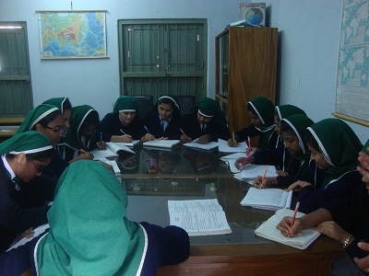
দলগত কাজ
শিক্ষার্থীরা ( A থেকে T পর্যন্ত ) ২০টি দলে ভাগ হয়ে সওম মাকরূহ হওয়ার কারণ এবং সাওমের কাযা ও কাফ্‌ফারা নিয়ে পরস্পরের মধ্যে আলোচনা কর।

Slide 13
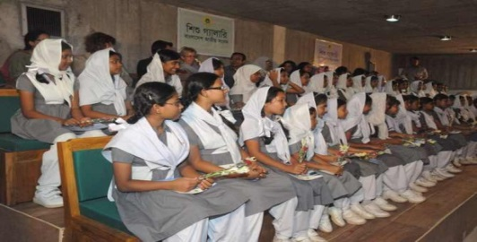
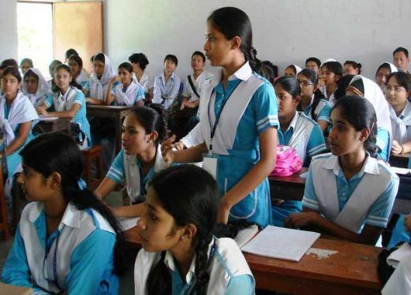
মূল্যায়ন
সাওম মাকরূহ হওয়ার কারণগুলো বল।
সাওম কাযা করার ৫টি কারন বল।

Slide 14
MCQ
১। সাওম শব্দের অর্থ কী ?
ক
বিরত থাকা
খ
দোয়া করা
গ
সংকল্প করা
২। সাওম কোন ধরনের শব্দ ?
ক
ফার্সি
খ
উর্দু
গ
আরবি
৩। “সাওম আমার জন্য আর আমি নিজেই এর প্রতিদান দেবো।”-এটি কোন
হাদিস গ্রন্থ থেকে নেওয়া হয়েছে?
ক
মুসলিম
খ
বুখারি
গ
নেসায়ী
৪। সাওমের ফার্সি প্রতিশব্দ কী?
ক
রোযা
খ
সালাত
গ
সিয়াম
Notes:
প্রশ্নে ক্লিক করলে সঠিক উত্তর দেখা যাবে।

Slide 15
৫। সাওম অস্বীকারকারী-
ক
মুসলিম
খ
মুনাফিক
গ
কাফির
৬। ইফতার অর্থ কী?
ক
ভঙ্গ করা
খ
কেটে ফেলা
গ
বিরত থাকা
৭। ইফতার করা-
ক
ফরজ
খ
ওয়াজিব
গ
সুন্নত
৮। ‘রোযা হচ্ছে ঢালস্বরূপ’ - এটি কীসের বাণী?
ক
কুরআনের
খ
হাদিসের
গ
তাওরাতের

Slide 16
বাড়ির কাজ
সাওমের ধর্মীয় ও নৈতিক শিক্ষা সম্পর্কে ১০টি বাক্য খাতায় লিখে আনবে।

Slide 17
ধন্যবাদ সবাইকে
আল্লাহ হাফেজ।

